Slide 1
A rally aranykora a B csoport
Készítette: Horváth Ákos
Projekt vezető: Horváth János

Slide 2
Mi is az a B csoport?
A rally történelem legizgalmasabb, leggyorsabb, legnehezebb időszaka
1982-1986 között volt csak életben a B csoport szabályzata, mert annyi haláleset történt
Ezalatt az idő alatt 6 versenyző és több mint 30 néző vesztette életét
Az autókat inkább tesztnek szántak, mint versenyautónak
A biztonsági előírások gyakorlatilag nem léteztek
A nézők megvoltak őrülve

Slide 3
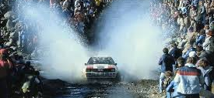
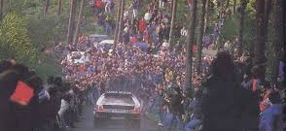
Ahogy a Michelin ralifelelőse, Maurice Guaslard nyilatkozta: “A rali elérte azt a pontot, ahol az út határozza meg a sebességet. Ha minden jól megy, nincs nagyobb különbség a pilóták között, mint két másodperc. Ez annyit tesz, hogy nem az autó, a gumik, vagy az ügyesség a döntő, hanem az út minősége. Egyszerűen képtelenség ennél gyorsabban menni!”

Slide 4
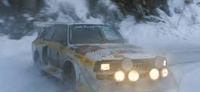
Audi Sport Quattro S1
Meghajtás: Összkerék
Motor: 2.1l sor5
Feltöltés: Turbó
Erő: 540 le
Nyomaték: 590Nm
Váltó: 6 sebességes sequential
Össztömeg: 1090 kg
Erő tömeg arány: 0.5 le/kg
0-100: 3.1s
2 Világbajnoki cím (1982,1984)

Slide 5
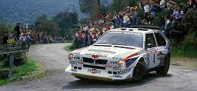
Lancia Delta S4
Meghajtás: Összkerék
Motor: 1.8l sor4
Feltöltés: Kompresszor & Turbó
Erő: 550 le
Nyomaték: 291 Nm
Váltó: 5 sebsséges kézi
Össztömeg: 1200kg
Erő tömeg arány: 0.458 le/kg
0-100: 3.5s
1 Világbajnoki cím (1983)

Slide 6
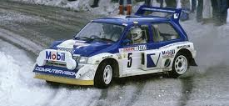
MG Metro 6R4
Meghajtás: Összkerék
Motor: 3.0l V6
Feltöltés: Szívó
Erő: 410le
Nyomaték: 366Nm
Váltó: 5 sebességes kézi
Össztömeg: 1030kg
Erő tömeg arány: 0.4 le/kg
0-100:3.2

Slide 7
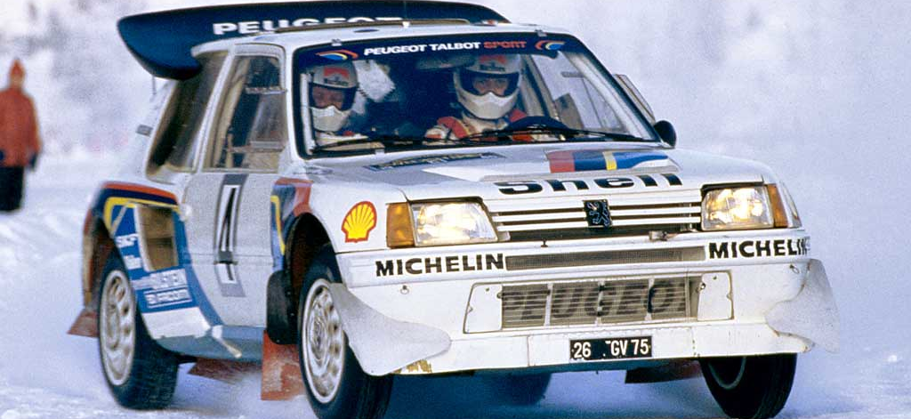
Peugeot 205 t16
Meghajtás:Összkerék
Motor: 2.5l sor4
Feltöltés: Turbó
Erő:460-550 le
Nyomaték: 490 Nm
Váltó: 5 sebességes kézi
Össztömeg:1000 kg
Erő tömeg arány: max. 0.55 le/kg
0-100: 3.4s
2 Világbajnoki cím (1985,1986)

Slide 8
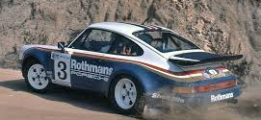
Porsche 959
Meghajtás: Összkerék
Motor: 2.8l boxer6
Feltöltés: Iker turbó
Erő: 450le
Nyomaték: 500Nm
Váltó: 6 sebességes kézi
Össztömeg: 1560kg
Erő tömeg arány: 0.3 le/kg
0-100: 3.9s

Slide 9
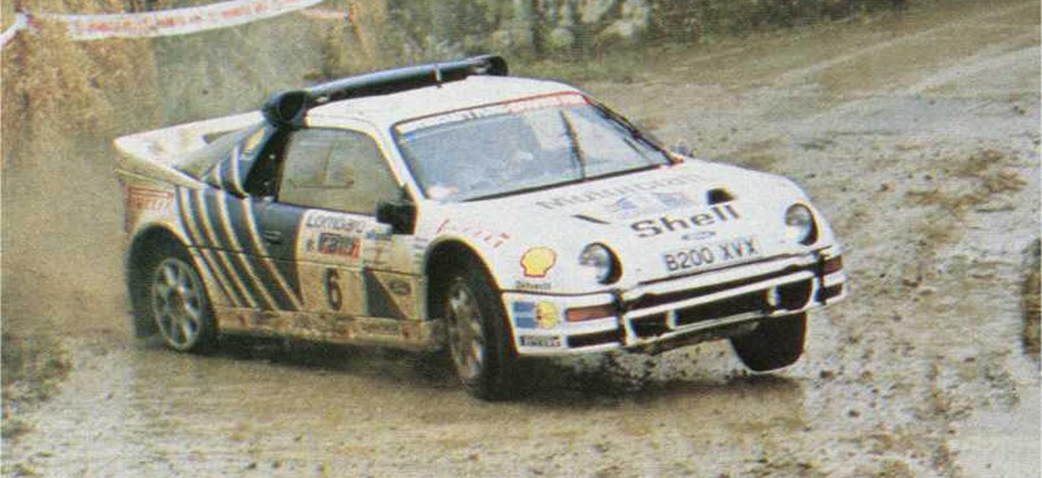
Ford RS200
Meghajtás: Összkerék
Motor: 2.1l sor4
Feltöltés: Turbó
Erő: 580le
Nyomaték: 542Nm
Váltó: 5 sebességes kézi
Össztömeg: 1180kg
Erő tömeg arány: 0.5 le/kg
0-100: 3s

Slide 10
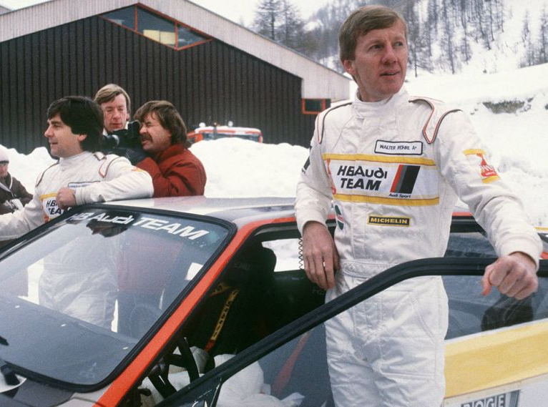
Walter Röhrl
A 2. világbajnoki címét nyerte 1982-ben az Opellal
Az utolsó pilóta a WRC történelmében aki hátsó kerékmeghajtású autóval nyert
1983-ban 2. lett a világbajnokságban a Lanciával
1984-től az Audival versenyzett (1 győzelem)

Slide 11
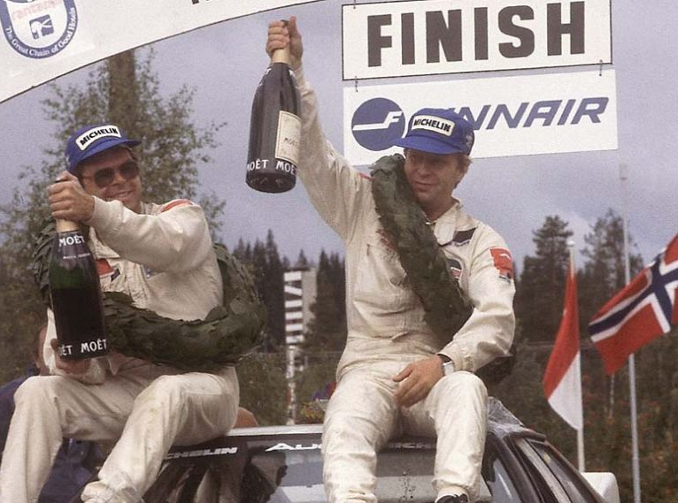
Hannu Mikkola
1983-ban világbajnok lett az Audival (4 győzelem)
Az Audi csapat tagja volt 1981-től 1987-ig
Résztvett a Quattro kifejlesztésében, felemelkedésében,reinkarnációjában

Slide 12
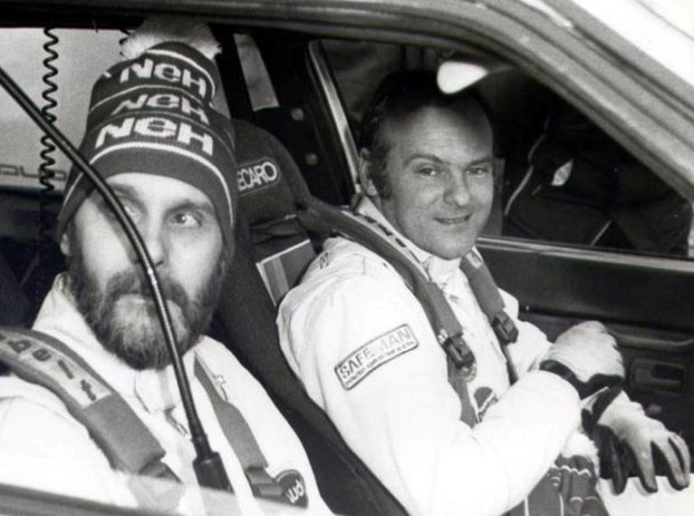
Stig Blomqvist
1984-ben világbajnok lett az Audival
5 győzelmet aratott ebben az évben a történelem legerősebb és legbrutálisabb rally autójával
1896-ig versenyzett az Audival

Slide 13
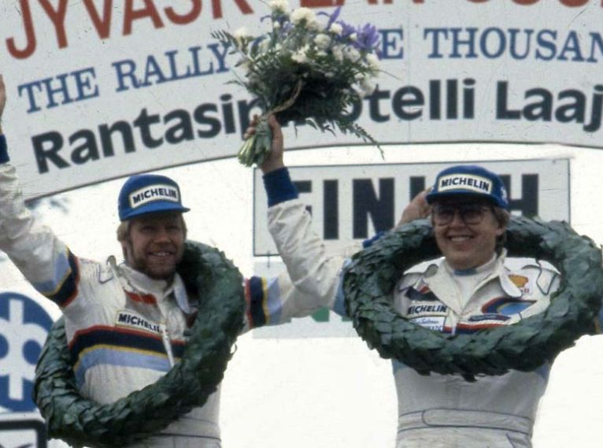
Timo Salonen
A legtöbbet győzedelmeskedő pilóta az érában (7 győzelem)
1985-ben világbajnok a Peugeot csapatával
Az első pilóta aki 4-szer tud győzni egyhuzamban (Görögország,Új-Zéland,Argentína,Finnország)

Slide 14
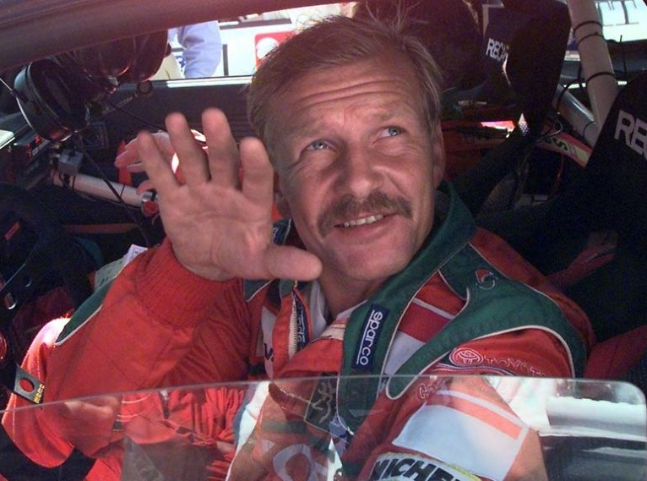
Juha Kankkunen
1986-ban nyerte első világbajnoki címét a Peugeot csapatával
3 győzelmet szerzett ebben az évben
Pályafutása végére 4-szeres világbajnok lett

Slide 15
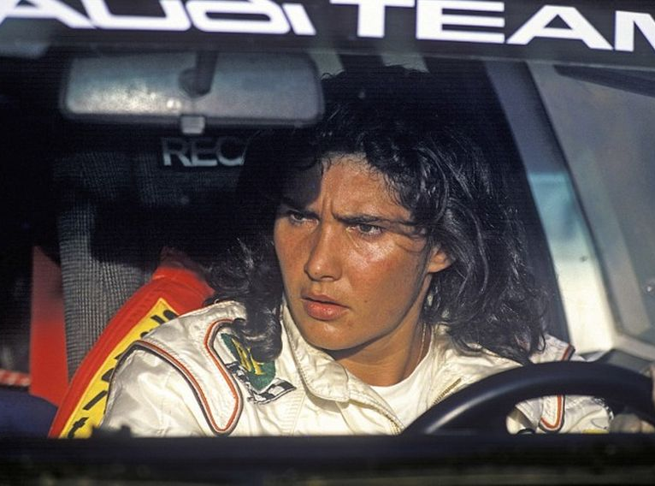
Michele Mouton
Az első és eddig egyetlen nő a WRC történelmében
Az Audi gyári pilótája volt 1981-1986 között
Az első győzelme 1981-ben volt San Remo-ban
1983-ban 3-szor nyert (Portugália,Görögország,Brazília) és második lett a világbajnokkságban

Slide 16
Források
https://www.wrc.com/en/more/wrc-history/group-b/
https://www.snaplap.net/top-10-group-b-rally-drivers/
http://tech-racingcars.wikidot.com/rally-cars
https://www.supercars.net/blog/1985-audi-sport-quattro-s1/
https://www.supercars.net/blog/1985-ford-rs200/
https://www.supercars.net/blog/page_cat/car-brands/
https://www.youtube.com/watch?v=tiTtgq2Pcow

Slide 17
Köszönöm a figyelmet
Készítette: Horváth Ákos

Slide 18
Végezetül nézzétek meg ezt a kisfilmet

